Slide 1
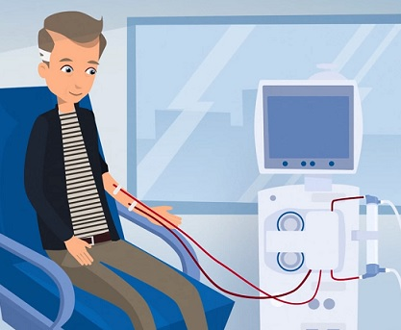
DIALÝZA
Mgr. Ivana Sokolská

Slide 2
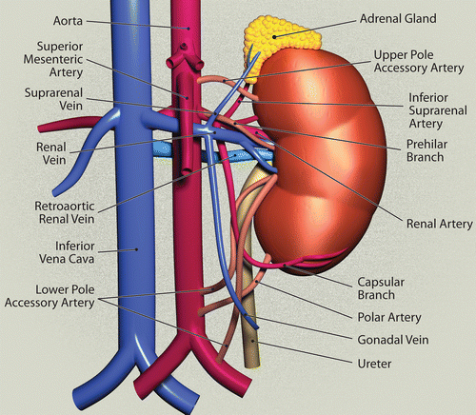
Čo to je?
Dialýza, teda dialyzačná liečba nahrádza niektorú z funkcií obličiek.
Jej základnou úlohou je odstránenie toho, čoho je v krvi nadbytok, alebo doplnenie toho, čoho je nedostatok.
Je potrebná vtedy, keď obličky nevládzu robiť svoju funkciu.

Slide 3
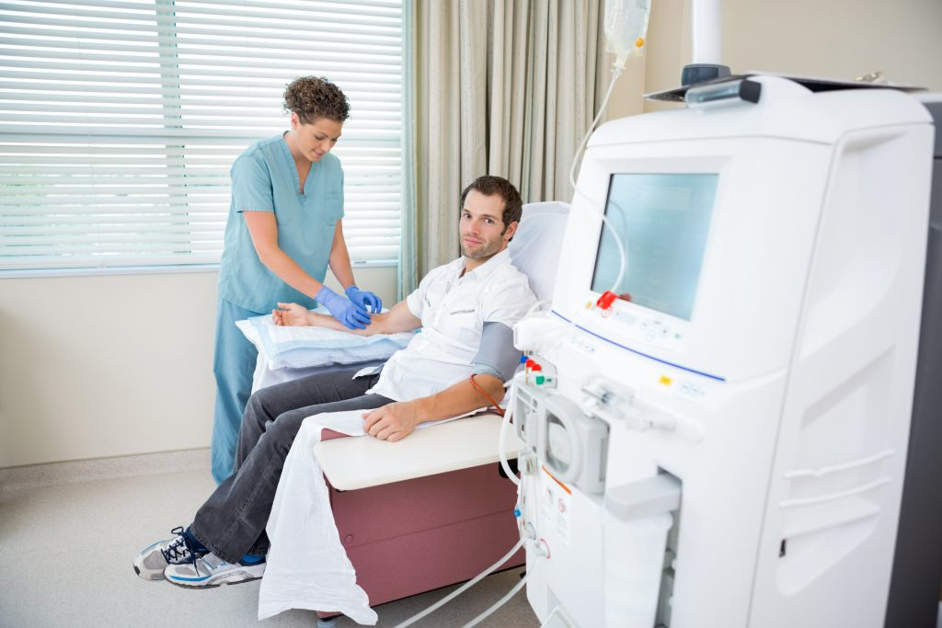
Dialýza je metóda odstraňovania nežiaducich látok z krvi pacienta. Takéto látky sa môžu dostať do krvi buď zvonku (otravou), alebo vznikajú priamo v našom tele.
Dialyzačná liečba sa delí sa na dve základné skupiny – mimotelová liečba (napr. hemodialýza) a
vnútrotelová liečba (peritoneálna dialýza).

Slide 4
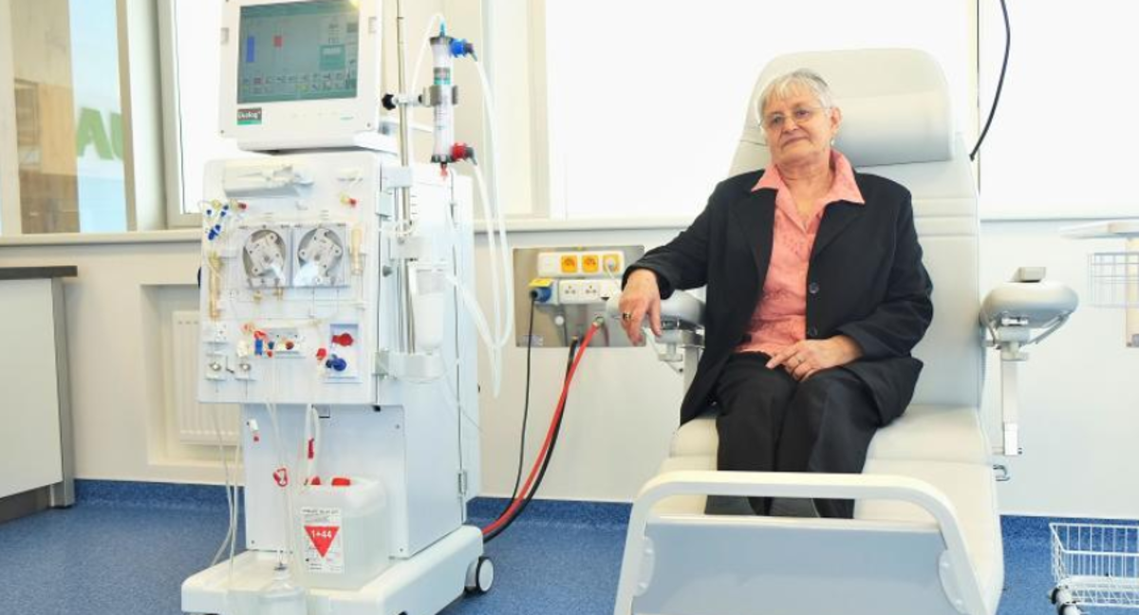
1. HEMODIALÝZA
škodlivé látky sa odstraňujú z krvi mimo tela cez umelú membránu.
Pacient potrebuje malý zákrok – vytvorenie cievneho prístupu (fistuly), ktorým sa krv z tela odoberá, ale aj vracia naspäť.
Pre pacienta to znamená, že je odkázaný na prístroj, ktorý vykonáva dané procesy.
väčšinou 2 až 3x do týždňa. Jedna hemodialýza spravidla trvá asi 4 hodiny.

Slide 5
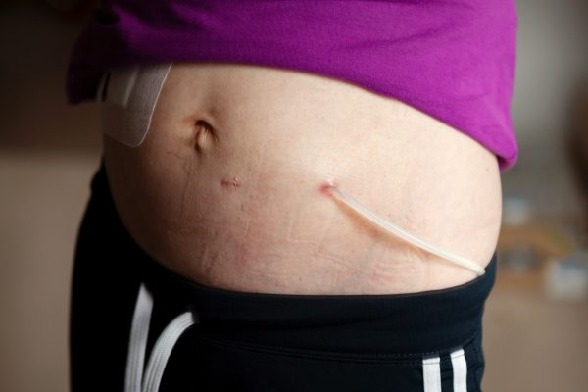
2. Peritoneálna dialýza
Táto metóda sa od hemodialýzy líši tým, že krv sa nečistí v mimotelovom obehu pomocou umelej membrány, ale vnútri tela.
Ako filtračná membrána sa pritom používa pobrušnica (peritoneum).
Pacient má do brušnej dutiny zavedený katéter, ktorým sa do nej napustí špeciálny roztok. Cez pobrušnicu sa do roztoku dostanú z krvi prebytočné látky, ktoré oblička nemôže vylúčiť. Roztok v tele pôsobí asi 4 – 6 hodín, „vypustí“ sa z brušnej dutiny, vpraví sa nová tekutina, a celý proces sa opakuje.
Pacient absolvuje takúto výmenu väčšinou 4x denne. Túto metódu zvláda sám, doma, prípadne s pomocou niekoho blízkeho. Dôležitým momentom v liečbe je dobrá starostlivosť o zavedený katéter.

Slide 6
Aké sú najčastejšie diagnózy, vedúce k zlyhaniu obličiek?
prvenstvo patrí diabetickej nefropatii. Až 35 % všetkých dialyzovaných pacientov trpí touto komplikáciou cukrovky, a štatistické čísla pri tejto diagnóze stúpajú.
Nasledujú zápaly obličiek, ktoré k dialýze „dovedú“ asi 16 % chorých.
Treťou najčastejšou diagnózou vedúcou k dialýze je nefroskleróza, čiže stvrdnutie cievok obličiek, ktorú pozorujeme asi v 10 – 12 % prípadov.

Slide 7
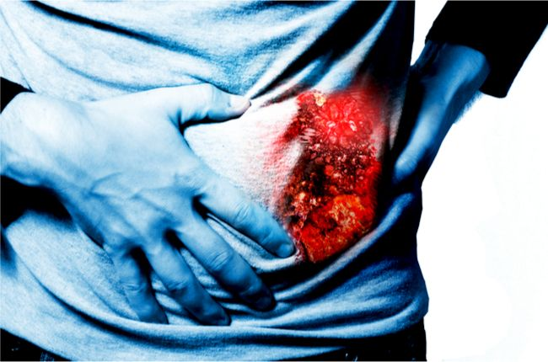
Najčastejšie príznaky chronického zlyhávania obličiek:
vyčerpanosť,
nevoľnosť, zvracanie,
zmeny hmotnosti,
znížené množstvo moču za 24 hodín,
opuchy nôh,
sťažené dýchanie,
chudokrvnosť, závraty spôsobené anémiou,
krvácanie z nosa, ďasien, krv v stolici.

